Slide 1
PDPT → PDDIKTI
APLIKASI | ALAMAT AKSES | FUNSGSI APLIKASI | PELAKSANA/ADMIN/OPERATOR
SISTER | Sister.umy.ac.id | Update data dosen | Dosen
PDDIKTI FEEDER | 10.0.1.99 | Input mengajar dosen | Operator Pddikti Prodi
SINTA | sinta.ristekbrin.go.id | Jurnal | LSI ( Pak Anhar )
SIMLITABMAS | simlitabmas.ristekbrin.go.id | Penelitian, Pengabdian, Publikasi, dll | LRI ( Pak Tatang )

Slide 2
SISTER
ADMIN UNIVERSITAS
NO | HAK AKSES
1 | Mengajukan NIDN/NIDK
2 | Mengajukan Perubahan Status Dosen : Aktif, Tidak Aktif, Tugas Belajar/Ijin Belajar
ADMIN KEPEGAWAIAN
NO | HAK AKSES
1 | Validasi Ajuan Update Data Dosen
2 | Koordinasi Serdos
DOSEN
NO | HAK AKSES
1 | Mengajukan update data dosen
LLDIKTI
NO | HAK AKSES
1 | Validasi dan Menyetujui/Menolak Ajuan update data dosen

Slide 3
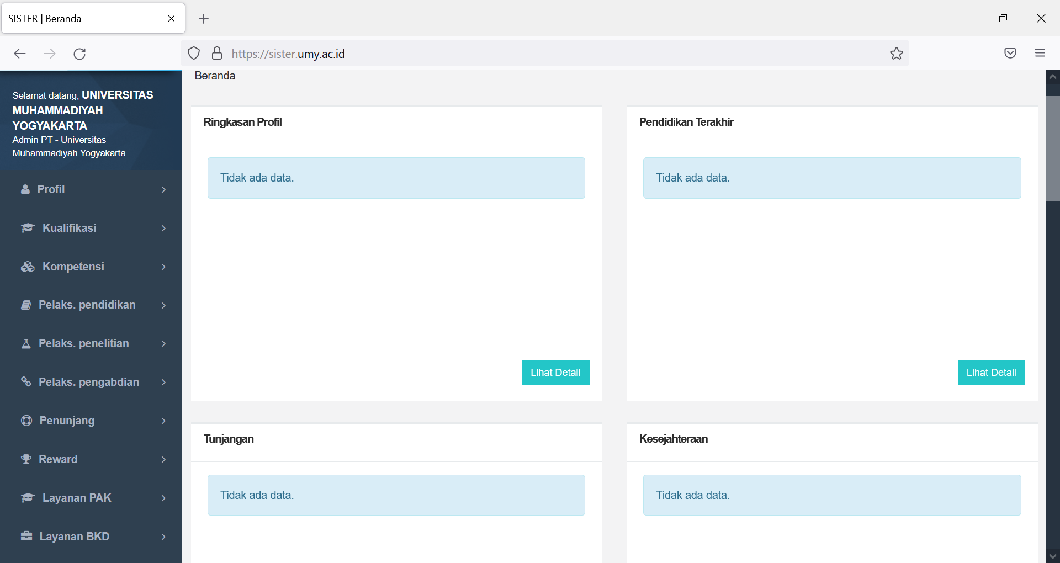

Slide 4
LUPA PASSWORD SISTER
Langkah-langkah :
No | Laman Aplikasi | Tindakan | Pelaksana
1 | Sister.kemdikbud.go.id | Klik menu lupa password (password akan dikirim ke email) | Dosen
2 | Sister.umy.ac.id | Sinkronisasi | Admin Univ
3 | Sister.umy.ac.id | Dosen login dengan password yang dikirim ke email | Dosen

Slide 5
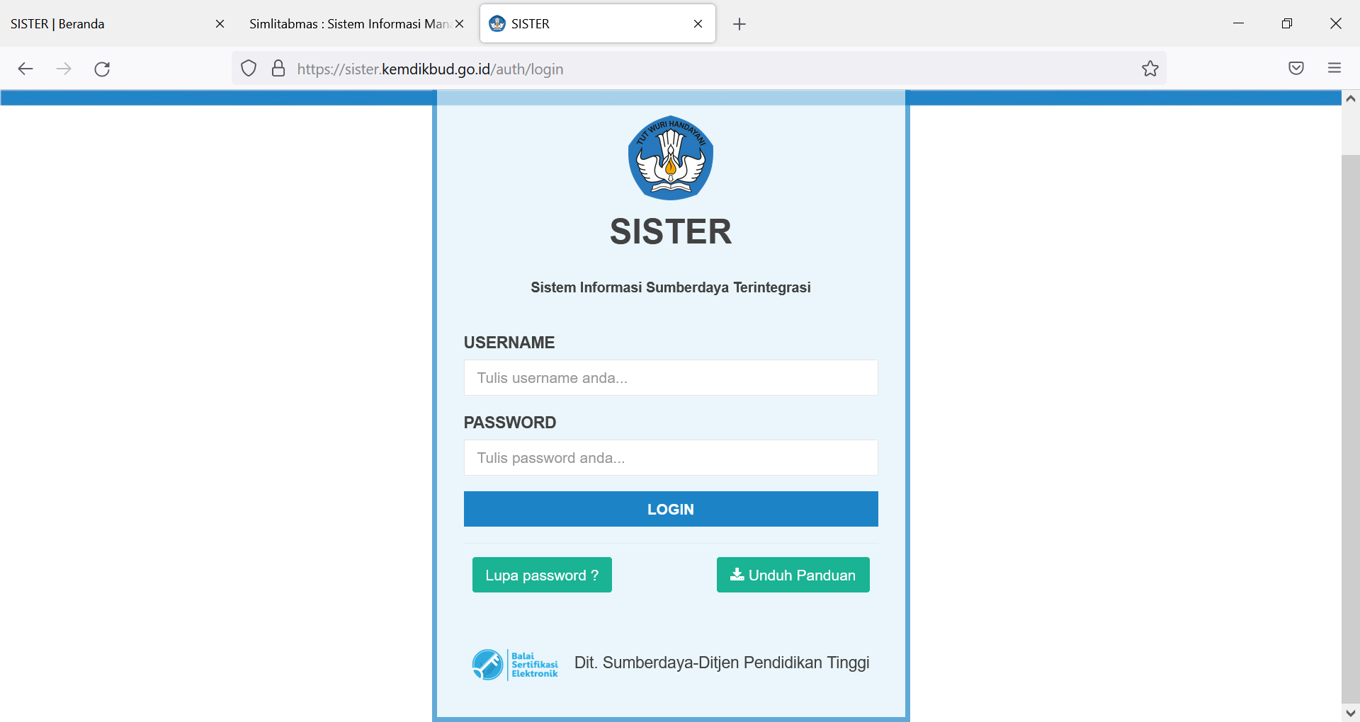
Langkah 1

Slide 6
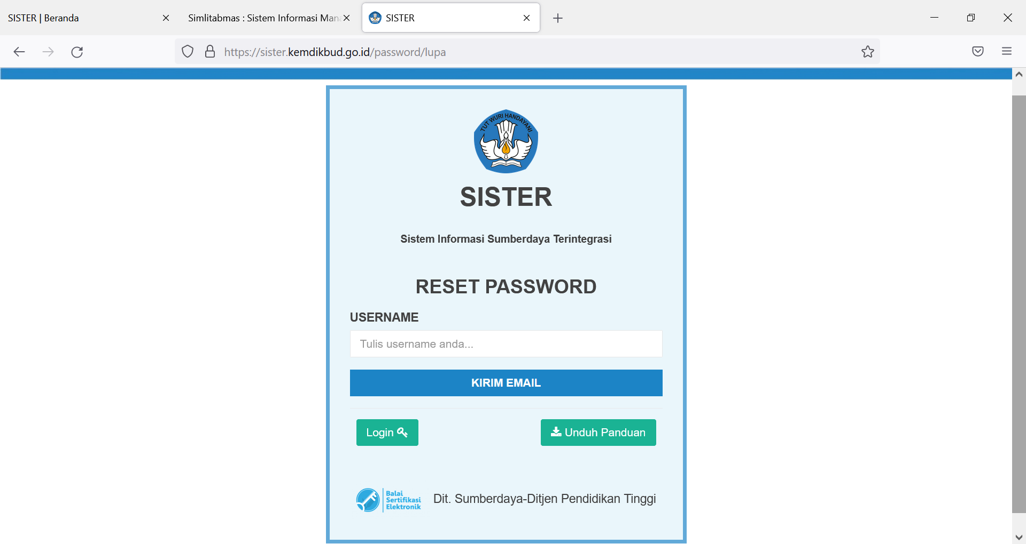

Slide 7
